Slide 1
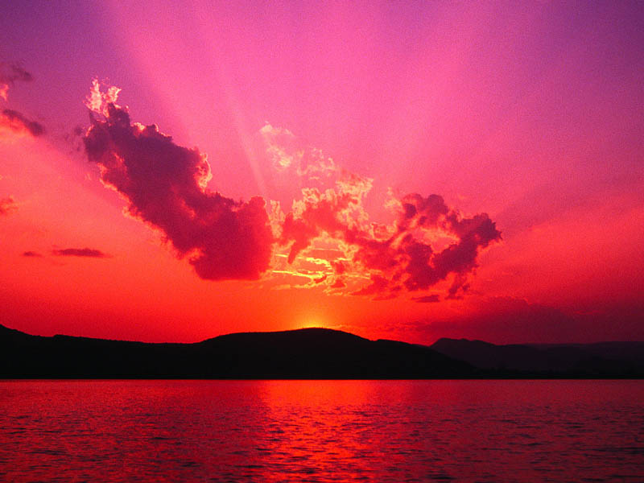
Земля – наш общий дом.
Земля – наш общий дом.

Slide 2
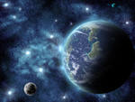

Slide 3
I тур
«Реки, речки и моря по земле текут не зря».

Slide 4
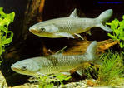

Slide 5
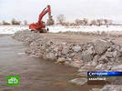

Slide 6
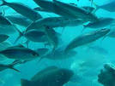
Символ жизни на Земле вода.

Slide 7
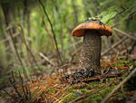

Slide 8
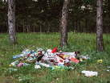

Slide 9
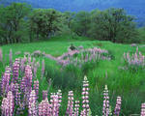
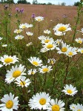
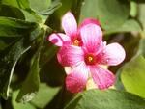
Такая планета нужна нам с вами!

Slide 10
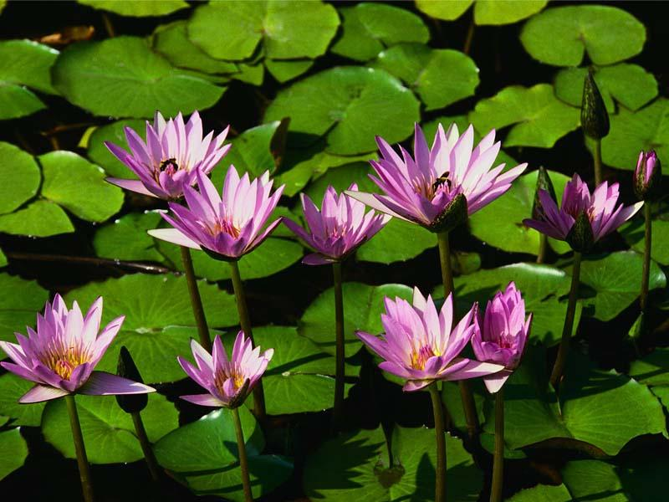
«Берегите планету!»
МОУ СОШ №22
Михнова Н. А.
Спасибо.

